Slide 1


말랑
유치원.
아이들을 위한 놀이 · 교육용 AR 애플리케이션
C107
허은지, 김희주, 이성찬, 이승진, 이주영, 홍성준

Slide 2
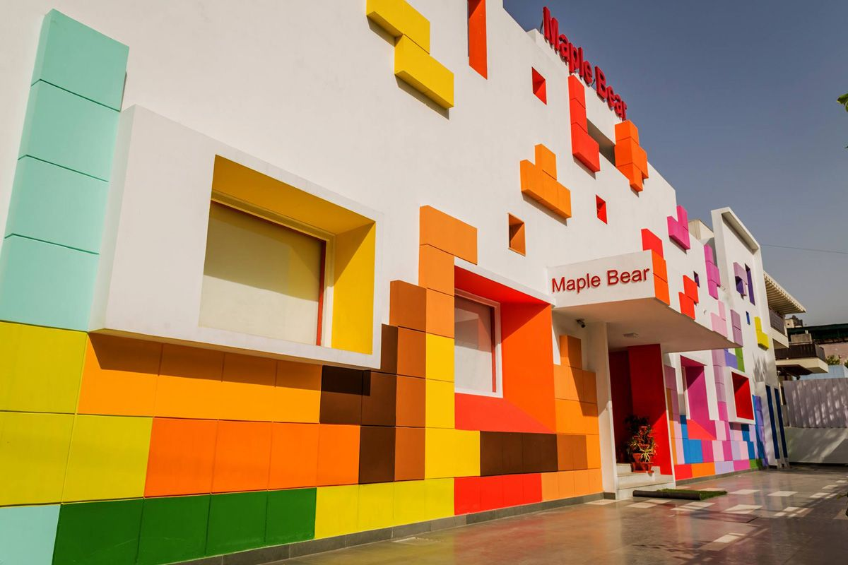

목차
01
기획 배경
02
UCC
03
서비스 소개
04
시연
05
기술 설명
06
기대효과 및 향후계획

Slide 3
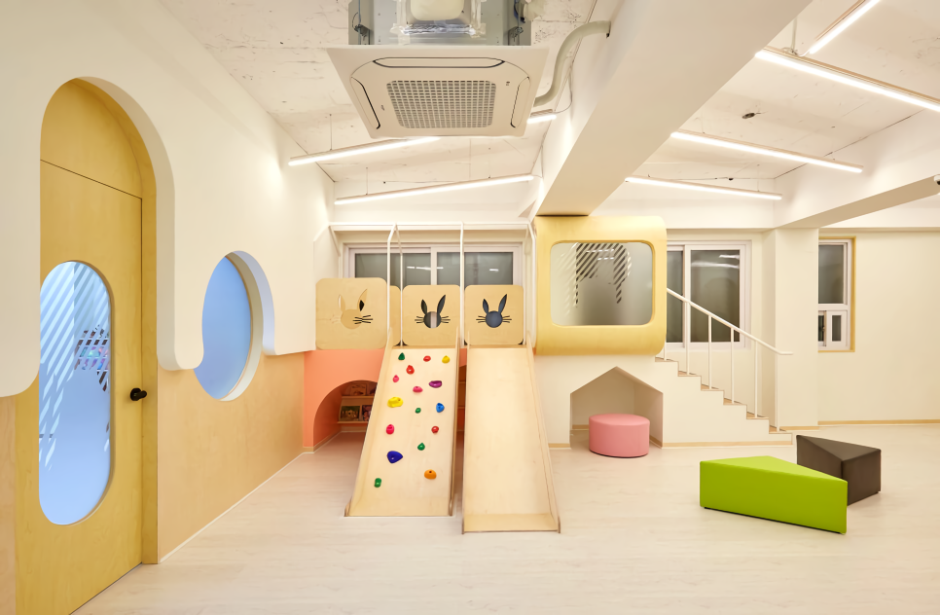

기획 배경

Slide 4
기획 배경.
양육시설 종사자 처우개선
보육교사 대 아동 비율
아동 양육비 지원
아동보호시설 영유아 양육실태 및 지원 방안, 육아정책연구소, 2020

Slide 5
기획 배경.
보육교사 본인의 업무량이 적절하다, 단 6%
아동보호시설 영유아 양육실태 및 지원 방안, 육아정책연구소, 2020

Slide 6
기획 배경.
자녀가 있는 가구 중
맞벌이 가구 53%
2021년 하반기 지역별고용조사 맞벌이 가구 및 1인 가구 고용 현황. 통계청, 2022

Slide 7
기획 배경.
아이들이 보호자의 시선 속에
항상 존재하기는 어려운 상황입니다.

Slide 8
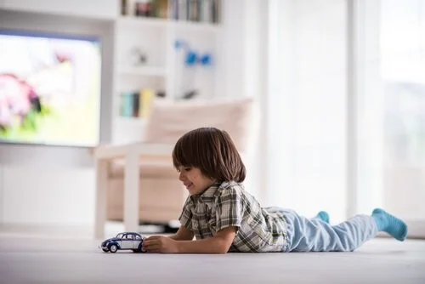
기획 배경.
혼자 노는 아이들을 위해

Slide 9
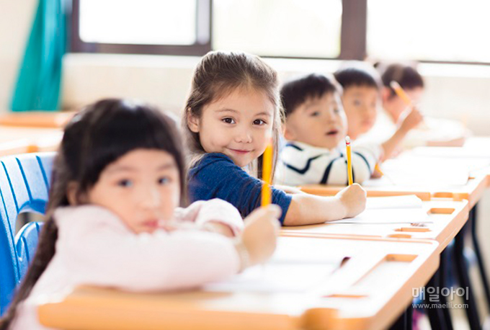
기획 배경.
재미있게 배울 수 있는 게 있다면?

Slide 10
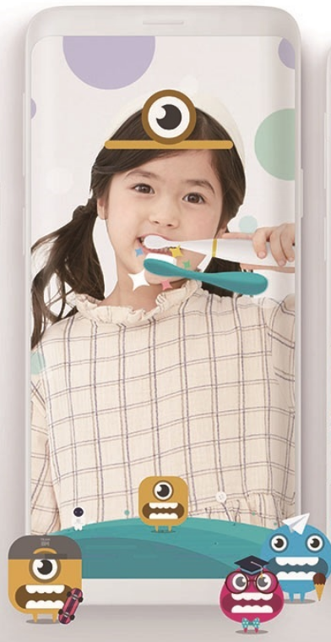
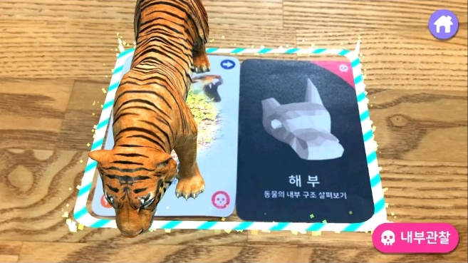
기획 배경.
유사 서비스
사전 구매가 필요한 AR게임들

Slide 11

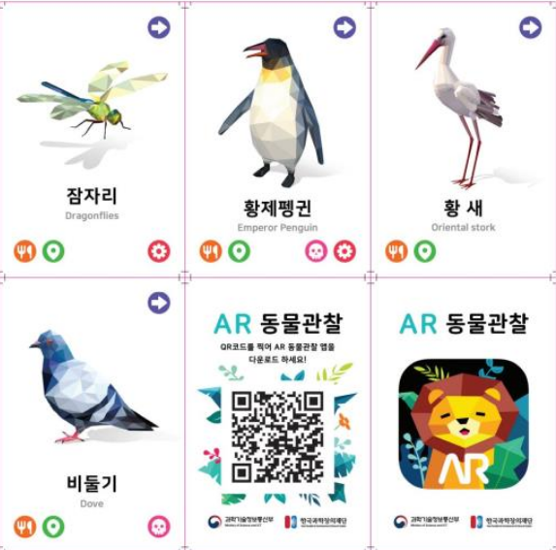
기획 배경.
유사 서비스
사전 구매가 필요한 AR게임들

Slide 12








기획 배경.

Slide 13

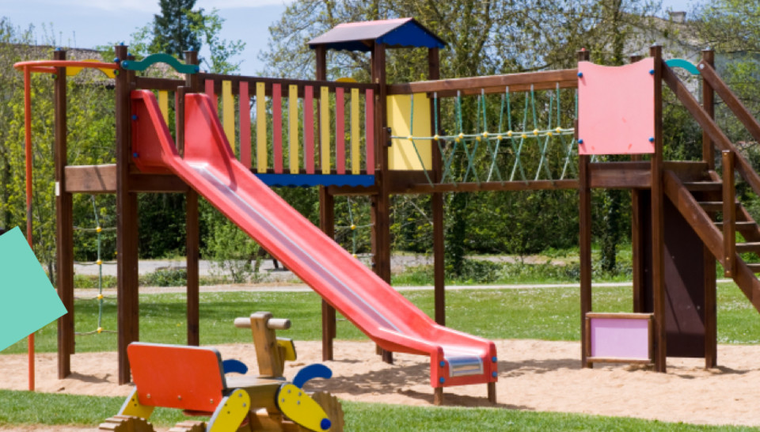
UCC

Slide 14
서비스
소개

Slide 15

서비스 소개 - 핵심 컨셉.
STEP1
STEP2
STEP3
말랑유치원
게임 진행
말랑이 친구들
말랑이를 터치하여 게임시작
각 말랑이들의 게임을 진행
게임에 성공하면
말랑이와 친구되기 완료!

Slide 16


서비스 소개 - 핵심 기능.
1. 언제 어디서나 만나는 말랑이 친구들
공간의 제약 없이
익숙한 환경의 새로운 가상공간에서 어린이들의 친구가 된 말랑이

Slide 17
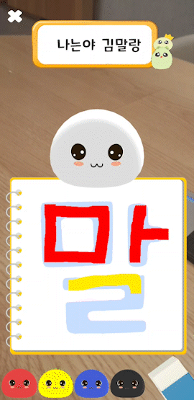
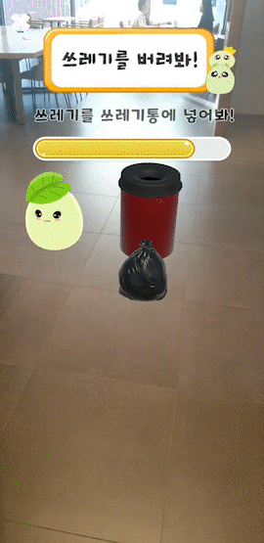
서비스 소개 - 핵심 기능.
2. 말랑이와 함께하는 다양한 게임
7가지 게임
이름 익히기
기본 예절과 인사말 익히기
쓰레기 버리는 습관 들이기
동물 울음소리 맞히기
양치 습관 들이기
물건 쓰임새 익히기
기본 색깔 배우기

Slide 18
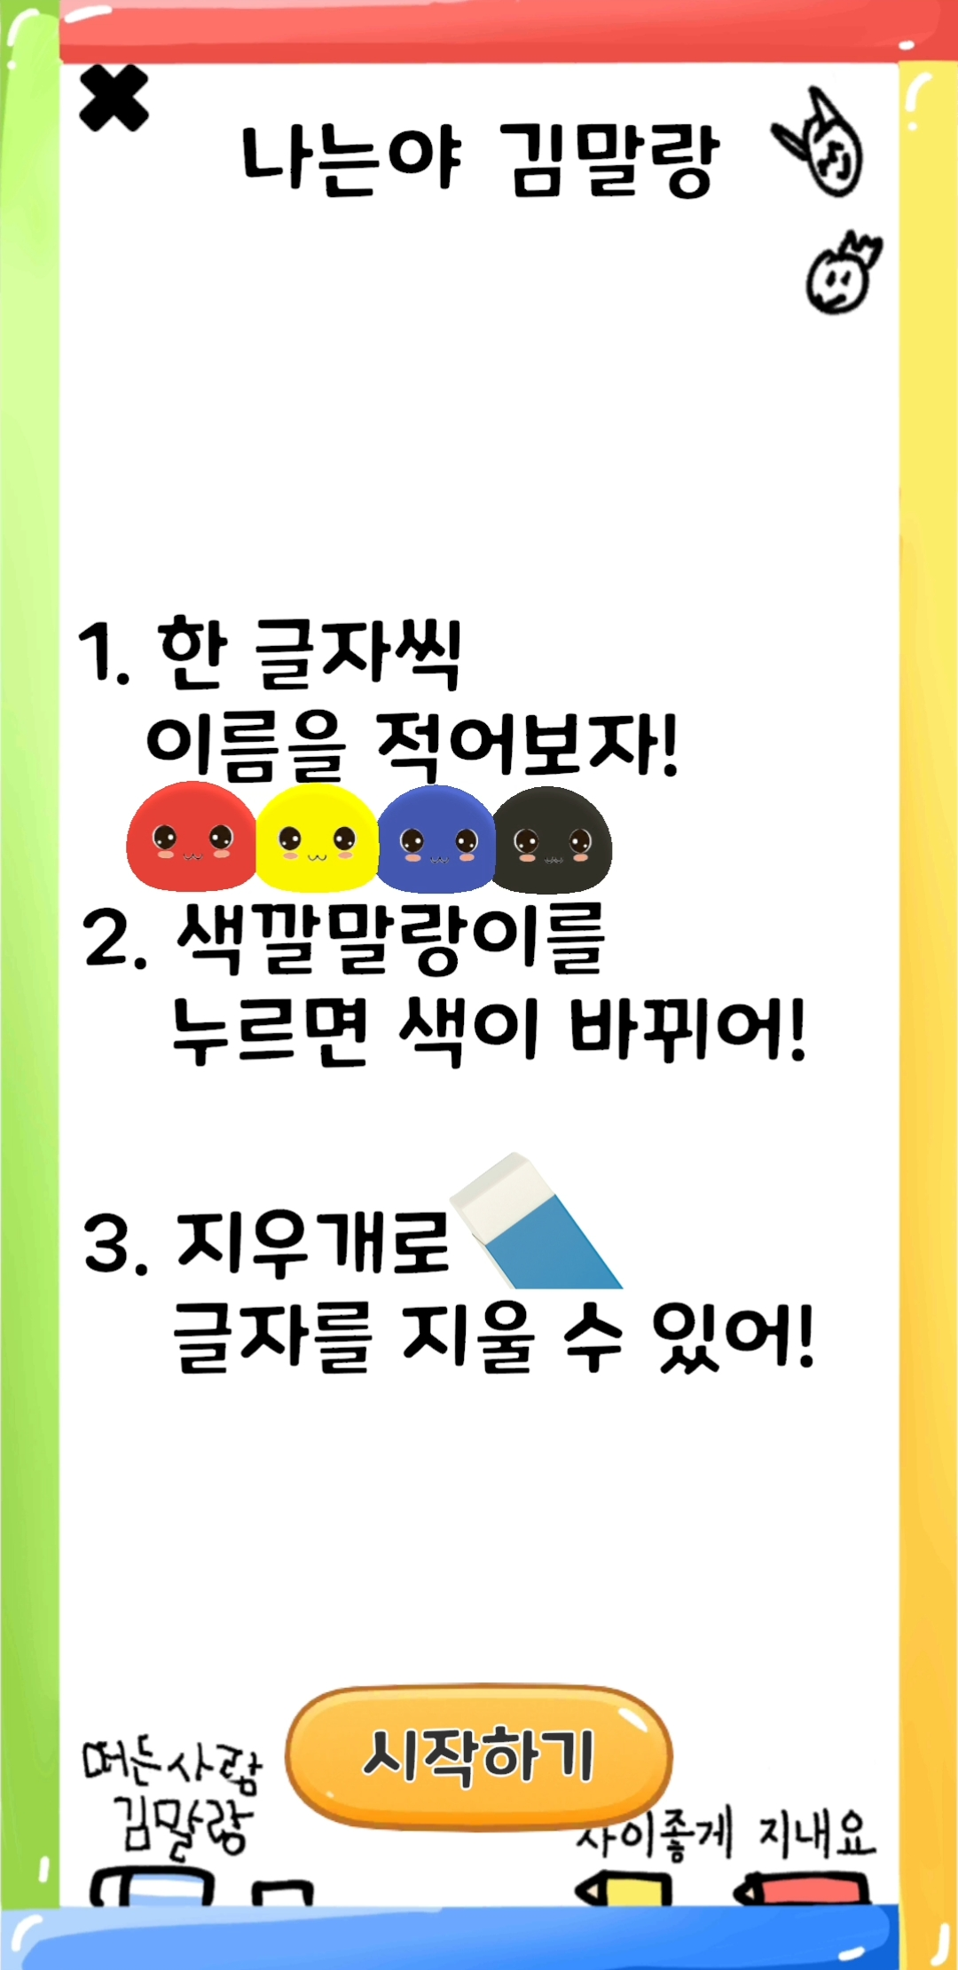

서비스 소개 - 핵심 기능.
3. 아이들을 위해 한 줄 한 줄 읽어주는 게임 설명
친근한 목소리로 아이들에게 게임설명
아이들의 접근성 ↑

Slide 19
시연

Slide 20
기술 설명

Slide 21




기술 설명.
AR
미디어 파이프
OCR
음성인식

Slide 22
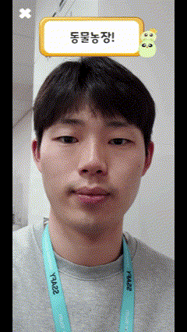

기술 설명.
1. AR
AR Foundation
AR(Augmented Reality) - 증강현실
사용자가 현실에서 느끼는 오감에 컴퓨터가 만든 정보를 추가하는 기술

Slide 23
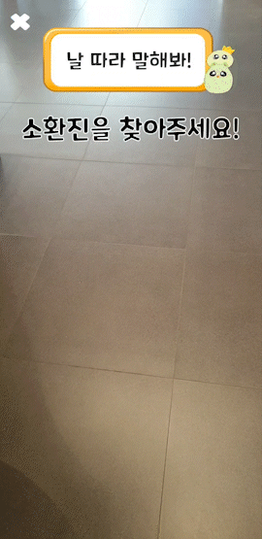
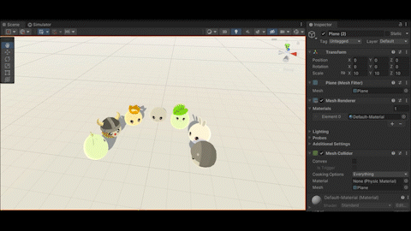
기술 설명.
1. AR

Slide 24
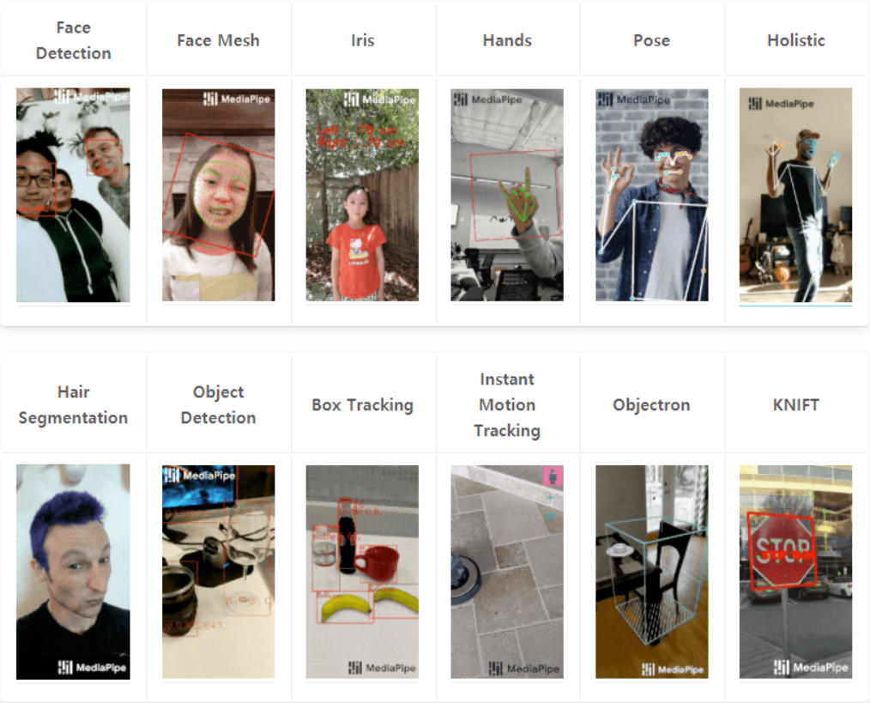
기술 설명.
2. MediaPipe
MediaPipe
구글에서 제공하는 AI 프레임워크

Slide 25


기술 설명.
3. OCR
글자를 기계가 읽을 수 있는 데이터로 변환하는 과정

Slide 26

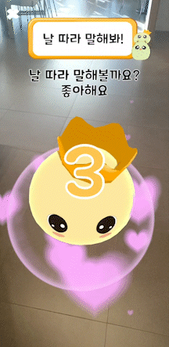



기술 설명.
4. STT(Speech To Text) / TTS(Text To Speech)

Slide 27
기대효과 및
향후계획

Slide 28


기대효과 및 향후계획.
1. 기대효과
동적 활동
교육

Slide 29

기대효과 및 향후계획.
2. 향후계획

Slide 30
감사합니다
Have a great and nice day!

